Slide 1
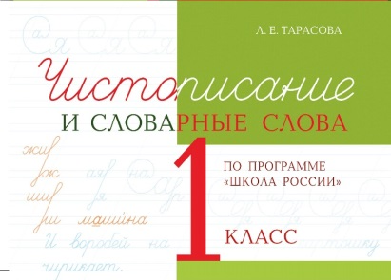











ВСТУПЛЕНИЕ
ИЗДАТЕЛЬСТВО «5 за знания»
Notes:
Добрый день, уважаемые участники Вебинара! Благодарим Вас за то, собрались с нами у своих экранов. Издательство «5 за знания» приветствует гостей, собравшихся у экранов. Мы впервые выходим со своей продукцией на площадку интернет-слушателей. Пока идёт вебинар, а он сегодня посвящён теме «Коррекции почерка у младших школьников», мы предлагаем подумать, какие вопросы вы бы хотели задать по окончании выступления. Хотелось бы ещё сказать, что для участников вебинара, по его окончании мы сообщим код, по которому вы сможете заказать наши книги на нашем сайте 5zz.shop с 50% скидкой.

Slide 2
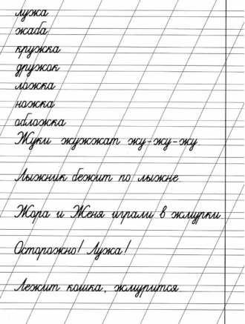
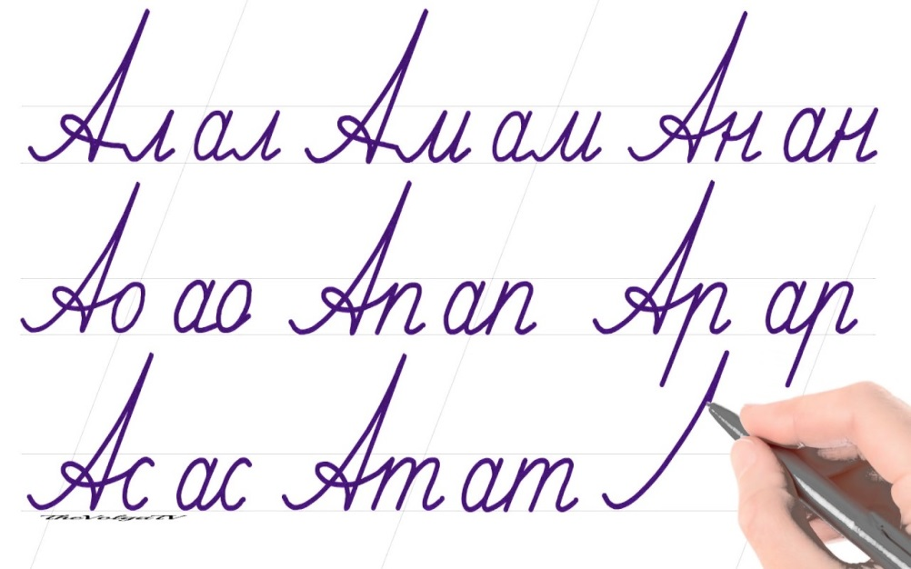
Коррекция почерка у учащихся младших классов Ни для кого не секрет, что искусство каллиграфии напрямую связано с возрастными и физиологическими особенностями каждого ученика, перешагивающего порог школы. Формирование почерка, с нашей точки зрения, является одной из актуальных проблем современной начальной школы.
Внимание!
Постарайтесь не занимать этот угол на Ваших слайдах важным текстом или изображением.
Во время трансляции здесь их закроет окно с видеоизображением.
В готовой презентации голубой прямоугольник и этот текст нужно удалить.
Notes:
Почему мы остановились на этой теме? Время показывает, что с каждым годом малыши всё хуже и хуже пишут. На наш взгляд, это связано прежде всего с переходом на компьютаризацию. К тому же с годами мы всё дальше отходим от традиционных начертаний, принятых в старой советской школе, и всё меньше воспринимаем каллиграфию как искусство.

Slide 3
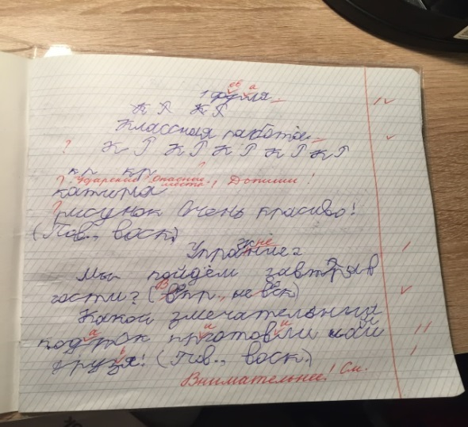
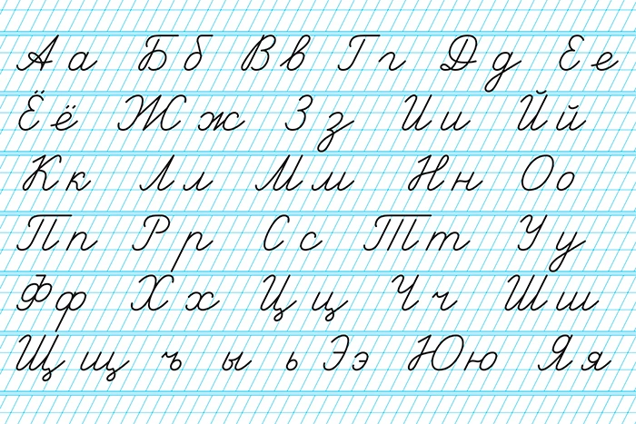
ЭТАПЫ формирования почерка
Младший школьник уже на разных этапах обучения письму способен увидеть и оценить результат своей письменной работы, который не всегда выглядит красиво. Со временем он перестаёт стараться, не верит в свои возможности. Это неизбежно ведёт к формированию у него устойчивого нежелания писать. Нам очень хотелось помочь малышам пройти эту сложную ступень обучения, именно поэтому мы разделили её условно на два ЭТАПА.
Notes:
Формирование почерка прежде всего связано с умственной деятельностью ребёнка. Связь мыслю-пишу особенно очевидна у детей с дисграфией почерка. И здесь возникает психологическая проблема: ребёнок пишет, а у него не получается. Он, прикладывая все свои усилия, получает некрасивое, прямо сказать, ужасное письмо. И он это видит, понимает, что у него не получается. Результатом является отторжение процесса письма, нежелание вообще что-либо писать, связанное с неверием в собственные силы.

Slide 4
ПЕРВЫЙ этап
Дети, начинающие писать
не соблюдают графически верное начертание буквы, соединения с ней
не соблюдают наклон
не видят границы рабочего поля
Для решения этих проблем мы создали новое учебное пособие коррекционного направления
Notes:
Мы очень хотели помочь детям преодолеть проблемы, возникающие при письме, поэтому условно мы разделили графический этап становления буквоначертаний на два. Первый – это дети, начинающие писать. В чём у них проблемы? На первый план выдвигается процесс запоминания образа букв, и буквосоединений при постепенном увеличивающемся темпе письма. Добавляется ещё и проблема, связанная с наклоном, буквы расползаются по строке. Помимо этого нужно ещё и не выйти за маленькую, узкую строку, т.е. не нарушить границы рабочего поля. Ребёнку приходится держать внимание сразу на трёх позициях – не всем это, к сожалению, под силу.

Slide 5


Коррекция почерка первоклассника
Notes:
Для решения этих проблем нами было создано коррекционное пособие. Оно состоит из двух частей и касается только строчных букв.

Slide 6
Особенности тетради «Коррекция почерка первоклассника»
Для чёткого графического исполнения нами намеренно взяты только овалы с исполнением снизу, буква в без петли, ь (ъ) знак без петли, ы без петли.
Начало исполнения букв, места остановок обозначены точками.
начертание букв построено от графически простых (линии, линии с закруглением) через овалы к линиям-петлям
рабочее поле выделено бледно-голубым цветом
увеличена рабочая строка ( в первой части до 8мм, во второй до 7 мм)
Notes:
Чтобы ребёнку было проще ориентироваться в рабочей строке, мы выделили её, покрасив в бледно-голубой цвет, а также увеличили её размер. В первой части мы дали высоту строки 8 мм, а во второй -7 мм. Наш опыт показывает, что в такой более широкой цветной строке ребёнку писать легче, с работой справляются даже дети, имеющие дисграфию почерка. Заметим, что буквы в тетрадях даются не по алфавиту, а представлены по принципу графического усложнения их начертания, т.е. идут от простых до овалов и петель. Конечно, нам хотелось облегчить малышам графически сложные буквы, поэтому мы убрали все варианты исполнения букв с петлёй. Это улучшило почерк, он стал, как говорят, читабельным.

Slide 7
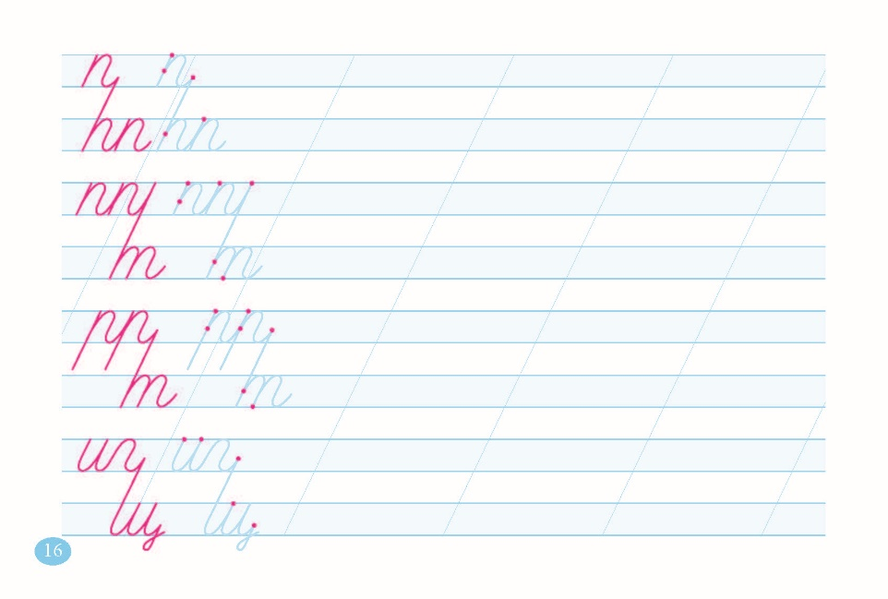
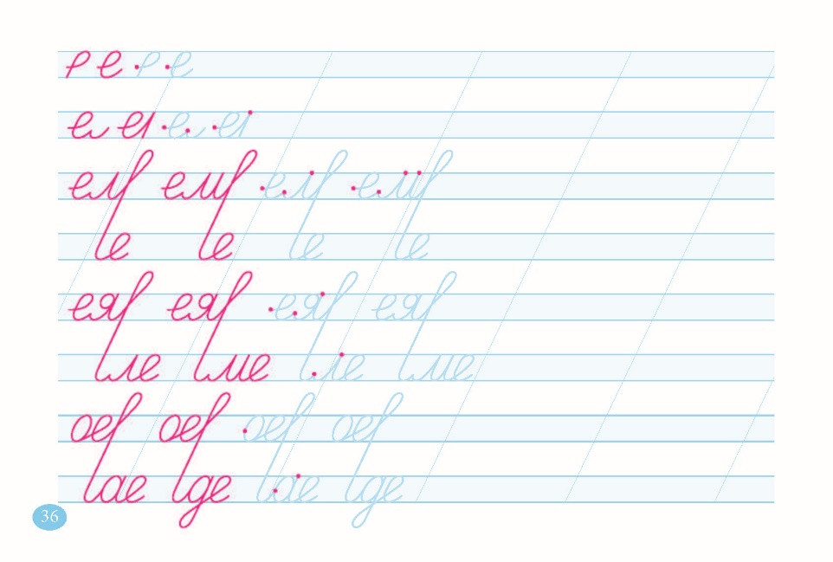
Коррекция почерка первоклассника
С целью формирования наклона осуществляется переход на нижнюю рабочую строку на основе линии, линии с закруглением внизу.
на основе линии
на основе петли
Notes:
Нами оставлены овалы только с исполнением снизу. С левой стороны представлена страница из тетради первой части. Точками выделены места остановок руки, показано начало исполнения. Почему дан переход на нижнюю рабочую строку? Он ненавязчиво способствует формированию наклона. С правой стороны представлена страница из 2 части.

Slide 8
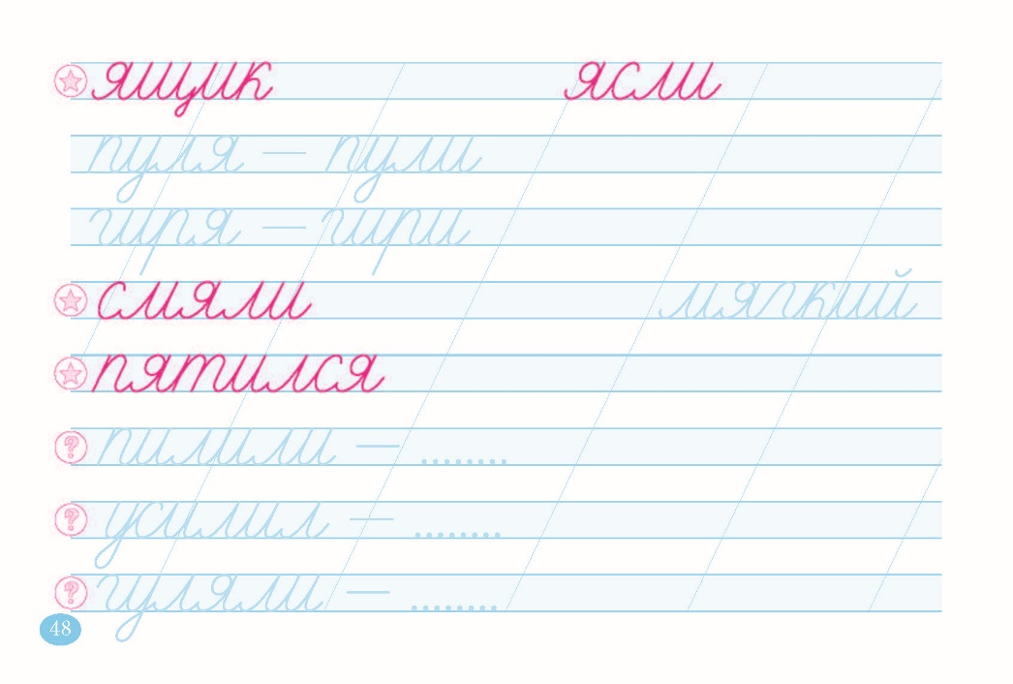
Коррекция почерка первоклассника
Для закрепления этапа в освоении буквы и соединений с ней нами предусмотрены страницы для самостоятельной работы. В них есть слова, которые нужно написать рядом ( знак-звёздочка), обвести (бледный цвет), найти спрятанные внутри слова (знак-вопрос).
Пример из тетради
Notes:
Конечно, малышу интересно самому что-то прописать, попробовать свои силы, поэтому в тетради после изучения букв, графически похожих по начертанию, выделена страница для самостоятельной работы. Слова, отмеченные звёздочкой, требуют от учащегося написать такое же рядом, слова бледно- голубого цвета нужно обвести. В словах, отмеченных знаком вопроса, нужно найти спрятанные слова, записать рядом. Хорошо, если ребёнок сможет это сделать сам. Наш опыт показывает, что малыши справляются, а самое главное, что им нравится писать в такой тетради.

Slide 9
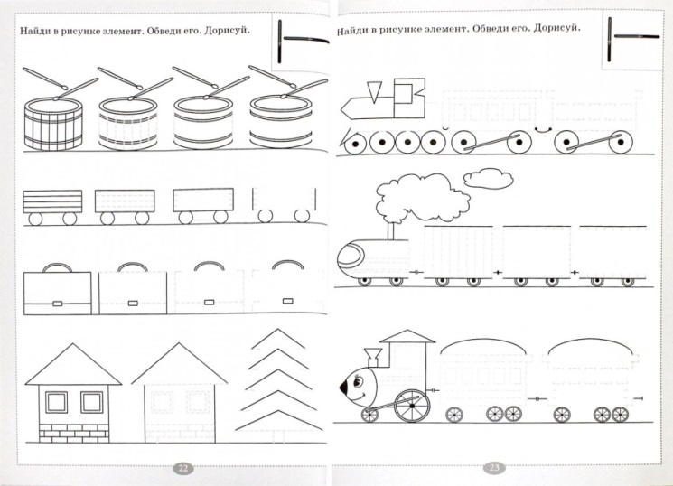

Готовлюсь к письму
Зачастую проблемы, связанные с плохим почерком, вызваны ещё и неразвитостью мелкой моторики руки, поэтому к заданиям по коррекции почерка параллельно необходимо добавить и работу, связанную со штриховкой, раскрашиванием, умением провести чёткую линию. Задания, представленные в тетради «Готовлюсь к письму», прекрасно справляются с этой задачей.
Совмещение этих заданий и конкретные темы уроков по коррекции прилагаются в поурочных разработках к покупаемым тетрадям на сайте
Notes:
Конечно, было бы замечательно, если бы ученик был полностью готов к письму перед приходом в школу, но чаще всего – это не так. Плохой почерк напрямую зависит от недоразвития мелкой моторики – это известный факт. Штриховка, как форма работы утомляет и надоедает. Мы предложили здесь другую форму- тетрадь «Готовлюсь к письму». В ней надо либо дорисовать недостающие линии, получив в строчку одинаковые рисунки, либо нарисовать внутри готовой картинки. В тетради №1 даны линии разного направления, в тетради№2 (она сейчас готовится к выпуску) лини с закруглением, петли и овалы. Мы намеренно сделали их в чёрно-белом варианте, чтобы была возможность использовать обе тетради и как раскраски. При печати использована бумага 80 грамм (более плотная, чтобы не просвечивало).

Slide 10
Подготовительный этап
Задачу по формированию правильного почерка можно было бы решать не с приходом в школу, а по мере формирования физиологических особенностей ребёнка, предусмотрев подготовительный этап
подготовительный этап
развитие мелкой моторики руки
ориентирование в
клетке-рабочей линейке
Notes:
Несомненно, такая форма заданий работает на почерк. Если в начале работы линии у детей с дисграфией почерка неровные, они еле-еле обводят их, то впоследствии, в конце тетради, они ровные. Видно, как постепенно улучшается и почерк.
Несомненно, что подготовка руки должна касаться не только развития мелкой моторики, но и умению ориентироваться в рабочем поле, а это и клетка, и линейка.

Slide 11

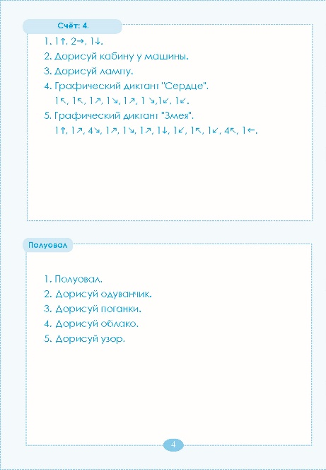
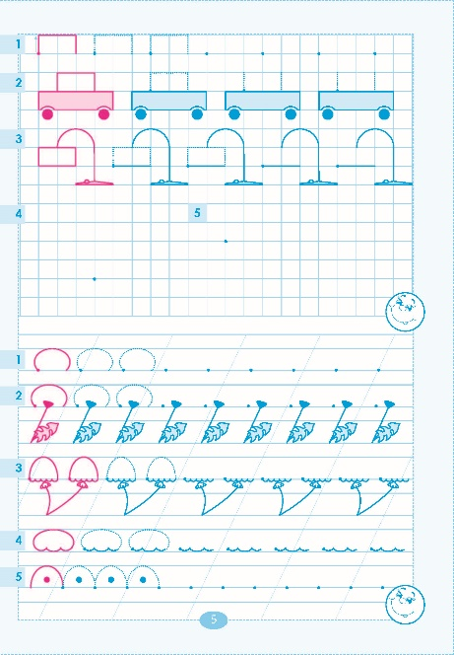
В школу играю: пишу и считаю
Нами выпущена тетрадь «В школу играю: пишу и считаю» в 2-х частях. Здесь помимо графических диктантов с опорой на счёт, заложена единая система зрительного образа элемента в клетке и в рабочей-нерабочей линейке(пример).
Notes:
Мы хотели помочь малышам. Нами выпущена тетрадь «В школу играю: пишу и считаю». Она кажется непростой, но это только на первый взгляд. В ней совмещены на одной странице с правой стороны рабочие поля: крупная клетка и двойная разлиновка. Левая сторона – это задания, их читает учитель (родитель). Пример: одна клеточка вверх, две – вправо, одна – вниз. Ребёнок справа пишет, при этом он и считает. Последнее задание в клетках это несложный, основанный на счёте графический диктант.
Нижняя половина страницы слева – это задание, которое читает учитель, с формулировкой названия элемента, принятого в школе. Ребёнок его дописывает. Как видно, наши художники постарались и творчески подошли к этому. Многообразие рисунков, где встречается этот элемент – велико.
Особенность тетради- в её уникальности. Элементы, данные в клетках-линейках одинаковы с точки зрения их графического исполнения: скобка – полуовал. Это позволяет вести работу параллельно, останавливаясь на любом моменте, если ребёнок устал.

Slide 12

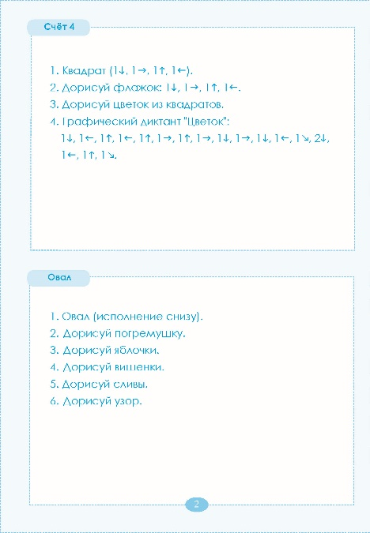
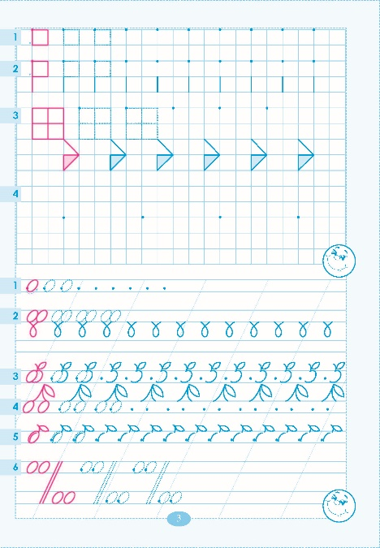
В школу играю: пишу и считаю
Задание занимает разворот: слева даны задания, а справа их частичное выполнение. Совмещены страницы не только по горизонтали, но и по вертикали ( квадрат-ромб-овал)
Notes:
Вторая часть тетради представлена в аналогичном исполнении, основана на усложнении счёта и, следовательно, графического исполнения элементов письменного шрифта.

Slide 13
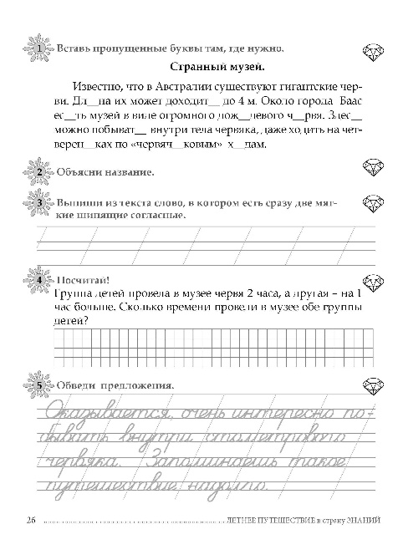
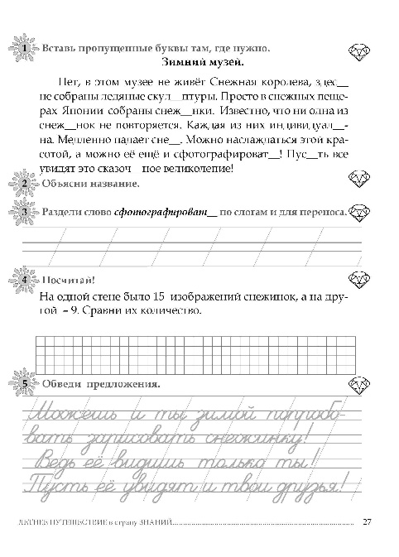
Летняя работа
На начальном этапе формирования почерка работа не должна приостанавливаться даже на летний период: графический навык ещё не сформирован. Это ведёт к быстрому забыванию образа букв и их исполнения. Часто можно услышать фразу: «Рука отвыкла писать». Мы предлагаем помощь и на этом этапе: тетрадь «Летнее путешествие в страну знаний» поможет первоклассникам не потерять первоначально полученный графический опыт, поскольку содержит отрывок текста, который нужно обвести. Тексты научно-познавательного содержания, увлекательные и интересные
Notes:
Если мы, добившись правильного почерка, остановимся, например, на лето, то потеряем навык письма, поскольку он ещё не сформировался окончательно, письменный шрифт не закреплён, и буквы опять станут гулять по строке, потеряется не только форма букв, но и наклон. Тетрадь «Летнее путешествие в страну знаний», построенная на основе научно-познавательных текстов, позволяет не только повторить правила по русскому языку, но и в дополнение к прочитанному тексту, обвести письменный фрагмент, а значит, постепенно закрепить наработанный опыт по формированию почерка.

Slide 14
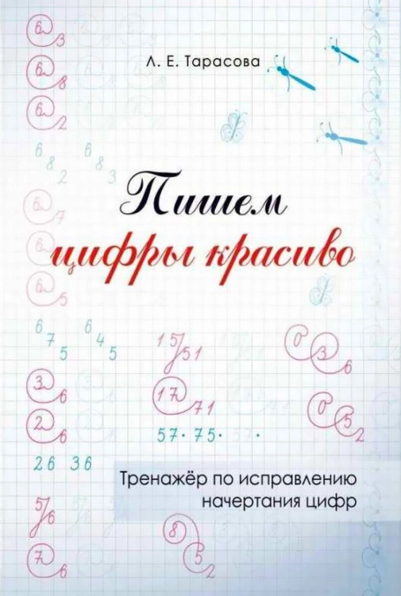
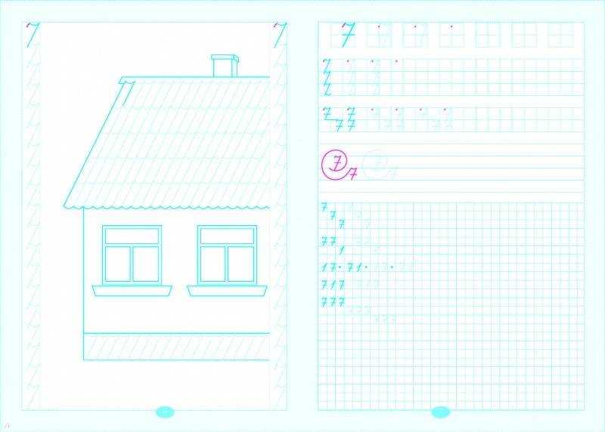
ПИШЕМ ЦИФРЫ КРАСИВО
Проблема плохого письма касается и цифр. Мы предлагаем в помощь тетрадь «Пишем цифры красиво». Здесь помимо элементов, которые можно отработать в рисунке, формируется правильная графическая основа с опорой на укрупнённый образ, с постепенным переходом к мелкой клетке.
Notes:
Особым разделом в письме стоит и работа над правильностью начертания цифр. При таком многообразии изданных пособий, связанных с различными формами цифр, мы вернули старое начертание цифр советской школы, именно с опорой на это создали тетрадь «Пишу цифры красиво». Левая сторона включает в себя тренировку в отработке элемента цифры, входящую как в рисунок, так и представленную в узоре слева и справа. Правый разворот направлен на отработку цифры: от увеличенного исполнения, до укрупнённой клетки, через узоры – к мелкой клетке. Было замечено, что такой подход даёт положительные результаты.

Slide 15
Второй этап
Ученики, имеющие достаточный опыт в освоении письма
в результате увеличения темпа письма
искажают буквы
не соблюдают наклон
На этом этапе ученикам могут помочь несколько пособий. Прежде всего –это «Тренажёр по исправлению почерка в 5 частях». Части соответствуют не классам, а ступеням, поэтому обратиться к ним за помощью можно в любое время.
Notes:
Сложнее, на наш взгляд, работать с теми детишками, у которых уже есть опыт графического начертания букв. При увеличивающемся темпе письма, ученики всё меньше думают над правильностью букв или над соблюдением наклона. Да, нам очень хотелось помочь малышам и на этом этапе. Нами выпущены тетради «Тренажёр по исправлению почерка» ( в 5 частях). Части не соответствуют классам, это разные этапы в последовательности работы над почерком. Опыт показывает, что дети, прошедшие по всем 5 ступеням, исправляют почерк. Хотя это работа, прямо скажем, для них нелегка.

Slide 16
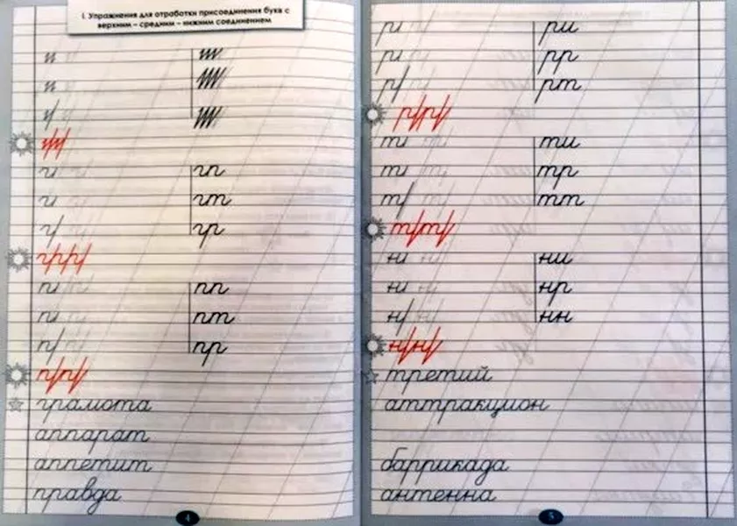
ТРЕНАЖЁР по исправлению почерка 1ступень
Страницы разделены на две части неслучайно. Левая половина может быть использована для письма под счёт, поэтому в ней есть, как образец, так и точечное исполнение. Правая половина включает только образец, соответственно которому нужно дописать строку до конца.
Notes:
Первый этап – самый сложны – заново поставить элементы, подключив их к буквам. Страница тетради разбита на две части неслучайно. Левая половина дана для письма под счет: раз – и. Правая - для самостоятельного прописывания ребёнком. Строчка, обозначенная солнышком, содержит узор. Его можно писать, продолжив, с отрывом руки или без отрыва. Слова, представленные внизу, нужно прописать рядом, для длинных слов оставлено место пустое ниже. Строчки, выделенные знаком вопроса, предлагают подумать, найти слова, спрятанные внутри. Хорошо при этом обратить внимание и на короткие слова: предлоги, союзы.

Slide 17
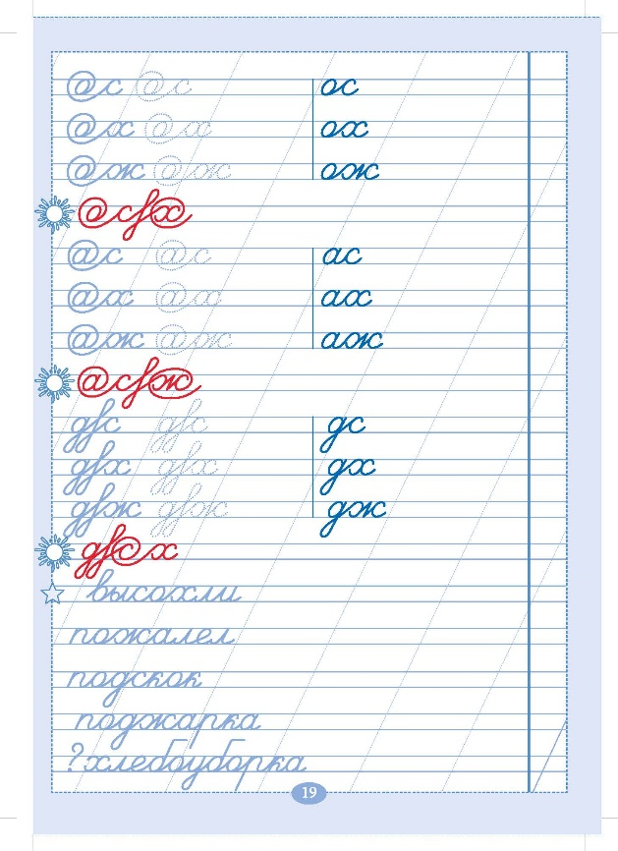
Росчерки
Со страницы 19 появляются росчерки . Такие линии-овалы с поворотом необходимы для формирования овального, закруглённого графического навыка.
пример
Notes:
Бледные элементы можно обвести, написать рядом, продолжив. Слова в бледном цвете можно тоже обвести ( графический образец начертания), прописать рядом. Почему мы не сразу даём росчерки? Опыт показывает, что эта работа, связанная с закруглением линий, исполнение с петлями, требует большего внимания, поэтому мы даём её только со с. 19.

Slide 18
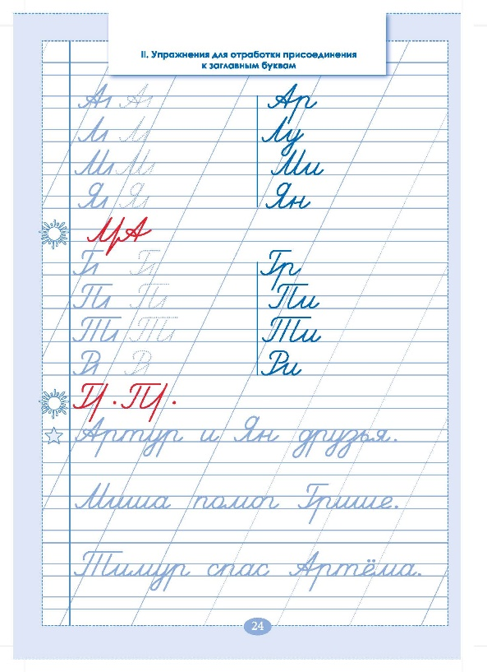
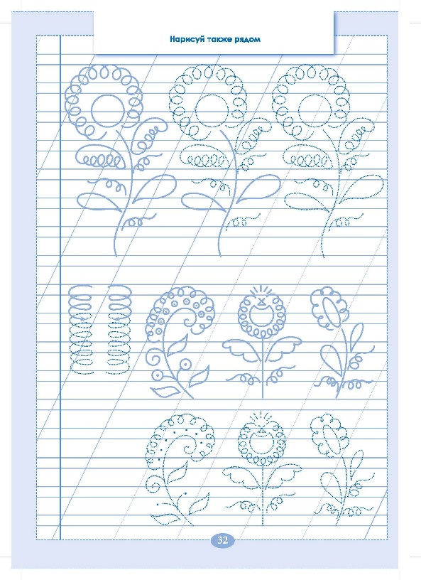
Росчерки
Со страницы 24 даются заглавные буквы, соединения с ними.
Последняя страница содержит рисунки, направленные на расписывание руки
Notes:
Аналогично построена работа с заглавными буквами. Под предложениями оставлено место для их самостоятельного исполнения учеником. Расписывание руки, требующее линий с поворотами-закруглениями, – это важный фрагмент работы. К сожалению, у нас для этого осталось не так много места. Малышам очень нравится такая работа!

Slide 19


ТРЕНАЖЁР по исправлению почерка 2, 3 ступени
Вторая и третья ступени – продолжение в формировании почерка
Notes:
Тетради 2 и 3 продолжают работу тетради 1. Но тут нет разделения каждой страницы на две части.

Slide 20
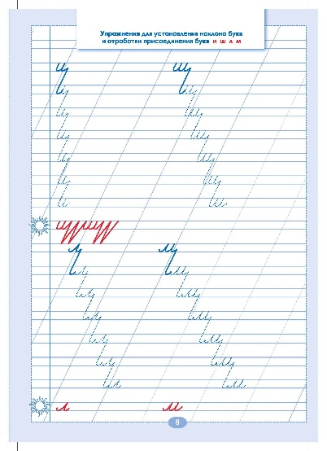
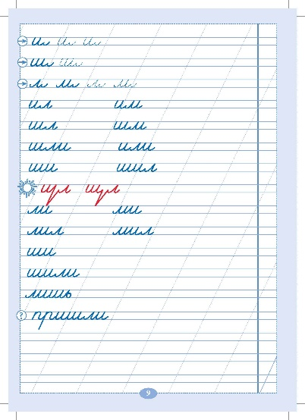
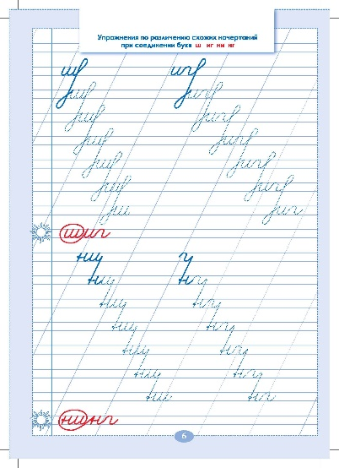
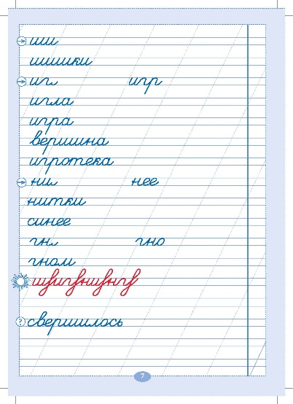
Тренажёр по исправлению почерка 2, 3ступени
Буквы, в основе которых есть схожее начертание, занимают разворот. Левая сторона содержит задания, направленные на исправление форм букв с постепенным опусканием на нижние рабочие строки с целью формирования наклона. Эти буквы ( сочетания букв) надо не только обвести по точкам, но и написать рядом. Правая сторона содержит задания по дописыванию буквосочетаний (слогов) с данными буквами и слов. Помимо узоров, конечно, есть и игровое задание: найти спрятанные внутри слова (знак-вопрос). В конце тетради тоже есть задания, направленные на расписывание руки.
Notes:
Тетрадь 2 содержит буквы, графически схожие по начертанию. Чтобы держать внимание на форме буквы и на рабочей строке, удерживая при этом наклон, нами намеренно предусмотрено постепенное опускание на нижние строки. Образец нужно не только обвести, но и постараться написать аналогичный рядом. Правая сторона содержит слоги-слова с наличием букв, которые отрабатывались слева. Пустые строки с правой стороны оставлены для отработки того, что хуже всего получилось, для самостоятельной работы, которую может предложить учитель. Привычные для детей узоры, выделены красным цветом. Особо е место в тетради отведено для букв с нижним соединением (л, м, я). Правая сторона тетради содержит слоги, слова, составленные на основе отрабатываемых соединений, слова, задания слова для игры (найти спрятанные слова). Справа дана страница из тетради 3. Как вы видите, она сложнее. Сложность заключается в том, что в ней отрабатываются похожие в графическом начертании соединения двух (трёх) букв. Усложняются постепенно и росчерки, и узоры.

Slide 21

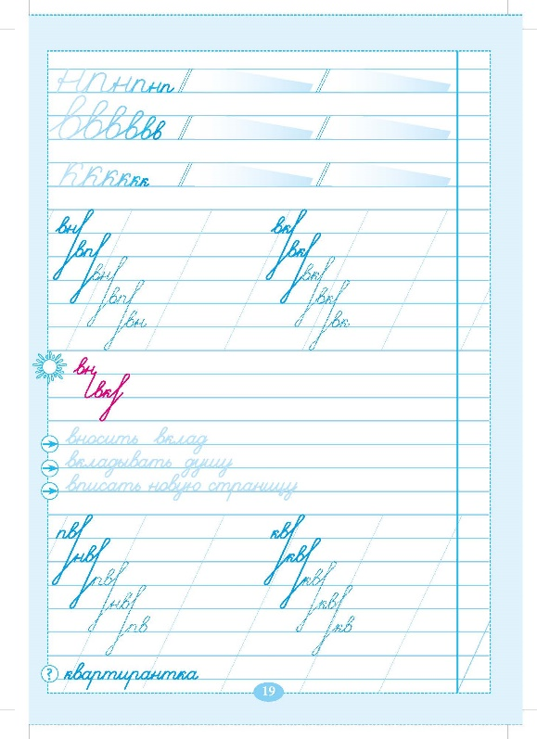
Тренажёр по исправлению почерка 4,5 ступени
Тренажёры 4 и 5 построены на широкой линейке. Основу составляют графически похожие буквосочетания. Помимо узоров-росчерков в тетради 4 нужно обвести фразеологические обороты и написать их рядом
Верхнее задание Тетради 4 содержит буквы с постепенным опусканием их до размера, предусмотренного при написании в широкой строке
Notes:
Тетрадь 4 имеет свои особенности. Во-первых, широкая линейка. Три строчки первого задания содержат буквы (на основе выделенного, понижающегося, цветного рабочего поля), буквы идут от намеренно увеличенного размера до нужного, применяемого в широкой строке. Буквосоединения даны в парной схожести с постепенным опусканием на 4 рабочие строки, опускаются и росчерки. В качестве образца для обведения даны фразеологические обороты, есть задания для поиска слов внутри представленного.

Slide 22
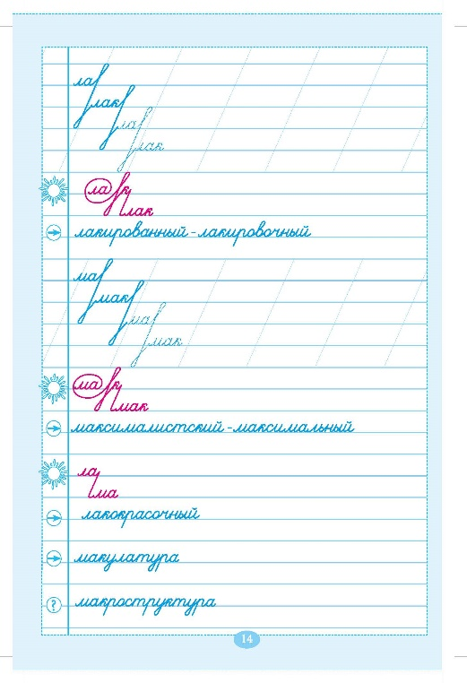
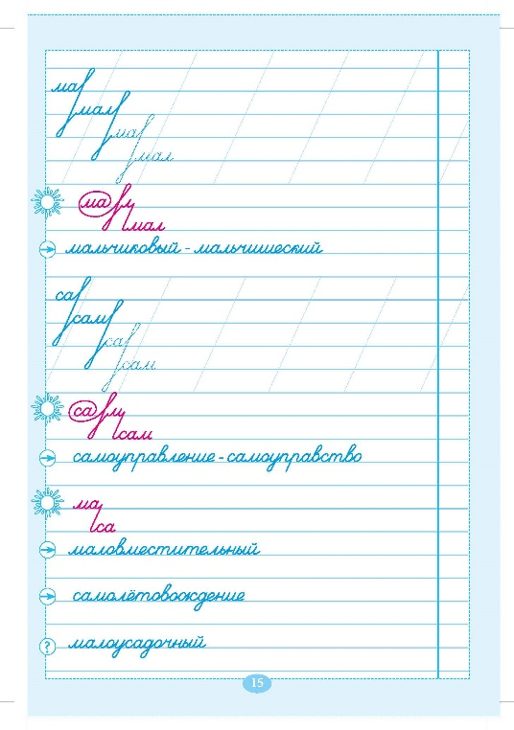

Тренажёр по исправлению почерка 4,5 ступени
В тетради 5 – паронимы или родственные слова, написав их ниже
Notes:
Тетрадь 5 построена аналогично, правда, буквосоединений может быть три (короткое слово), есть задания на прописывание самостоятельно длинных слов, родственных слов и паронимов. По просьбе детей, нами было оставлено задание по поиску слов внутри заданного.

Slide 23
СИСТЕМАТИЧЕСКИЙ подход
Постоянная работа над почерком- залог успеха
Работать над формированием почерка нужно постоянно, поэтому мы предлагаем, с нашей точки зрения, помощника, в котором совмещена работа над почерком с изучением словарных слов. Это «Чистописание и словарные слова»
Все слова выстроены в соответствии с темами, представлены в последовательности их изучения в соответствии со страницами учебника по программе «Школа России» 1-4 классы.
Notes:
Конечно же, работа над формированием почерка не может и не должна останавливаться. Она должна быть под постоянным вниманием. Однако школьное время не позволяет в достаточной мере уделять этому внимание. Нам хотелось, чтобы эта работа, на которую в школе отводится 10 минут от урока, была продуктивной, поэтому и была создана тетрадь «Чистописание и словарные слова».

Slide 24
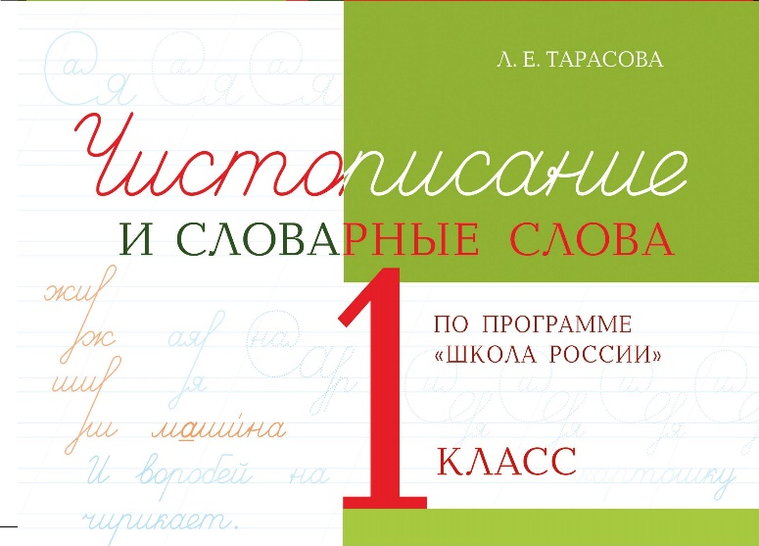
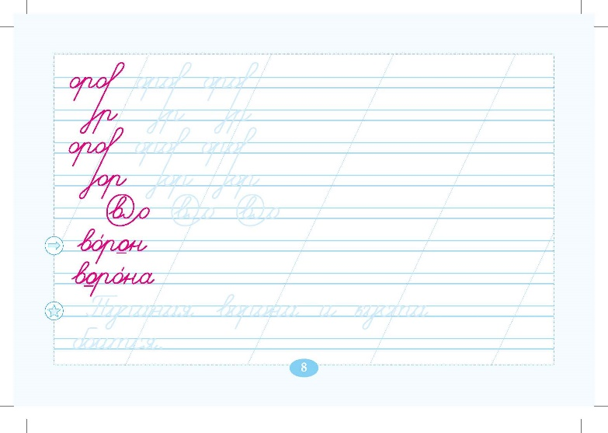
Чистописание и словарные слова 1 класс
В начале каждой страницы есть росчерки, которые построены на основе соединений букв и буквосочетаний, содержащихся в изучаемом словарном слове
Notes:
Мы начали с первого класса, совместив темы урока и изучаемые словарные слова в последовательности учебника. Наверху каждой страницы даны простые росчерки, построенные на основе изучаемых далее словарных слов. Словарные слова надо дописать до конца строки. Ниже с данным словом дана пословица в бледном цвете, её нужно обвести. Там, где была возможность, даны словарные слова в ярком цвете. В них просто нужно вставить букву.

Slide 25
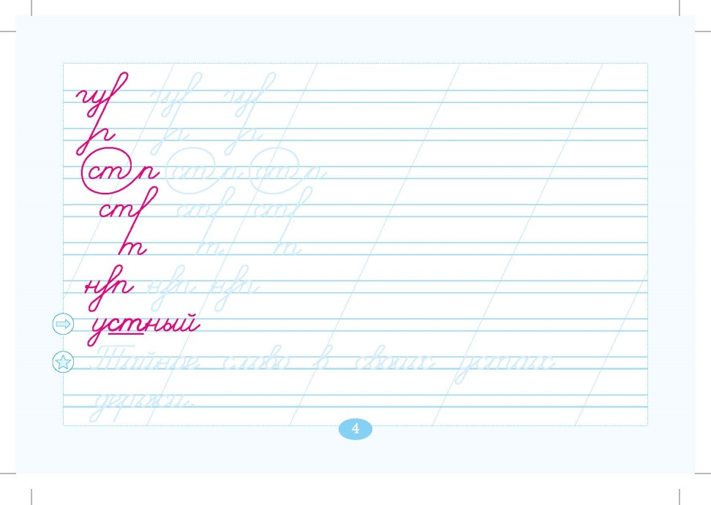
Чистописание и словарные слова 1 класс
или в слове, соответствующем теме урока
На каждое слово подобрана пословица, которую надо обвести
Notes:
Так как мы шли в соответствии с темами урока, то там, где долго не было словарных слов, мы давали сложное слово из темы урока, буквосочетания, росчерки, пословицу по заданиям.

Slide 26
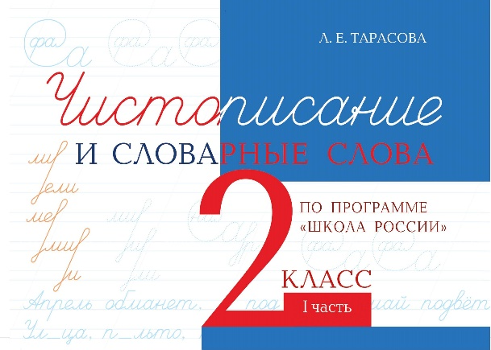
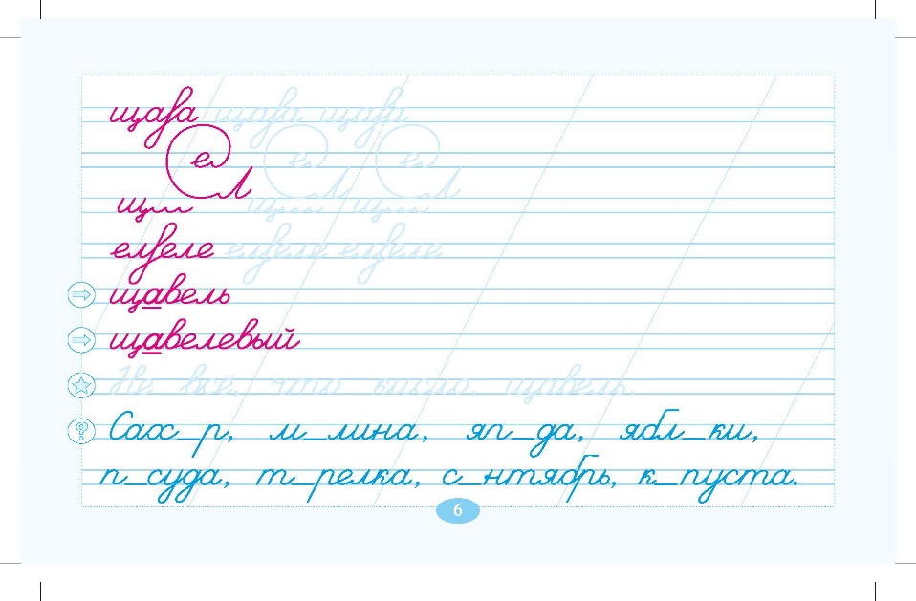
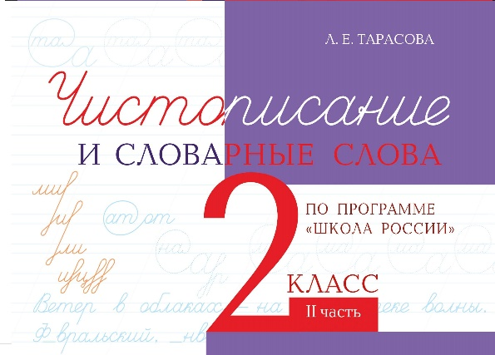
Чистописание и словарные слова 2 класс
В словарные нужно слова вставить пропущенные буквы
Notes:
«Чистописание и словарные слова 2» построена аналогично. Работу над словарными словами нужно довершить: поставить ударение, можно и разделить на слоги. Мы дали родственные слова, но можно дописать и ещё свои. Пословицу обвести. В словарных словах вставить пропущенную букву, слова даны и родственные. Данная работа может быть оценена учителем. В конце тетради есть контрольные слова. Можно использовать в качестве закрепления как с оцениванием, так и без него.

Slide 27
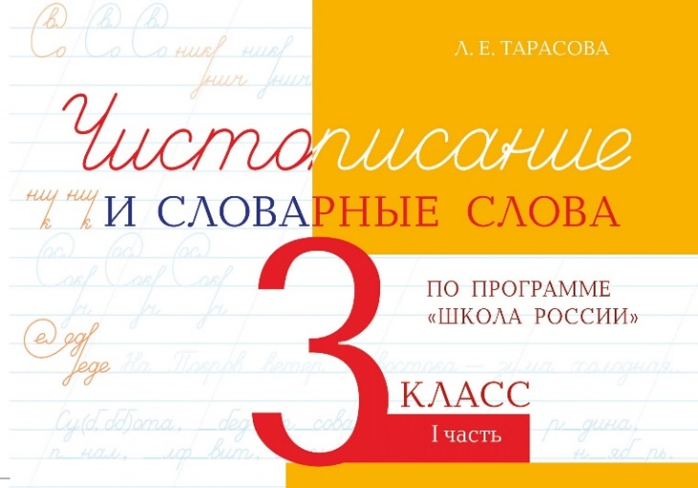
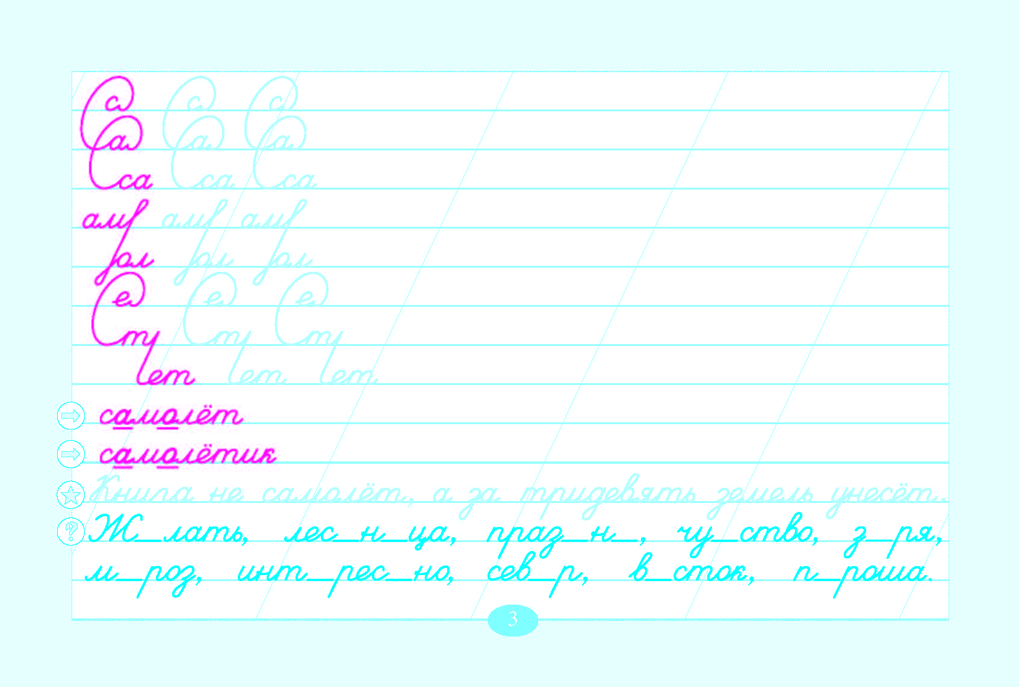

Чистописание и словарные слова 3 класс
Notes:
Аналогично построена работа в тетради «Чистописание и словарные слова 3». Тетради 3 и 4 даны в широкую линейку. Заметим только, что здесь заметно усложняются росчерки, обязательно есть строчки для словарной работы.

Slide 28
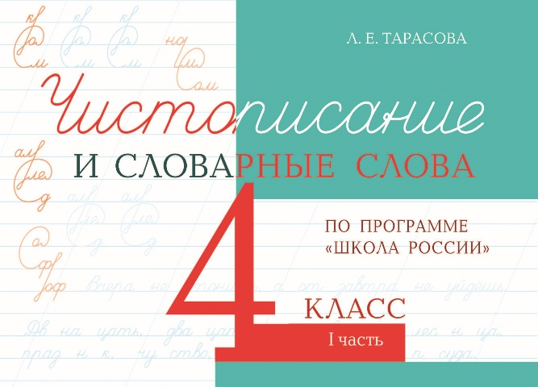
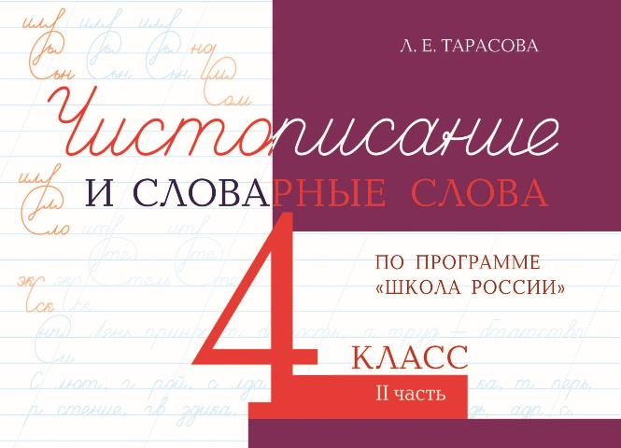
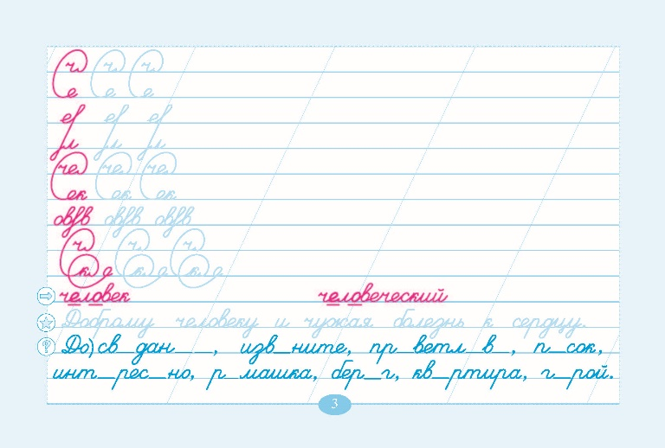
Чистописание и словарные слова 4 класс
Notes:
Тетрадь «Чистописание и словарные слова 4» содержит больше элементов –росчерков по чистописанию, далее структура её совпадает с представленными тетрадями ранее.

Slide 29

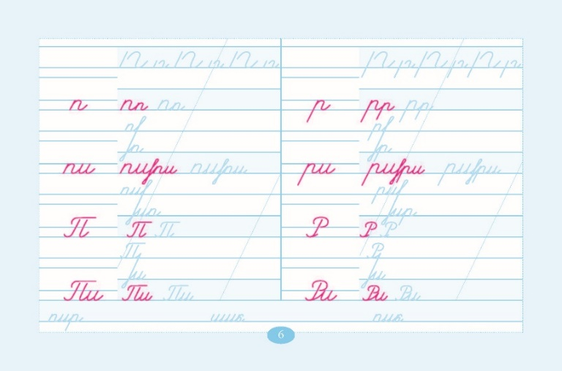
Тренажер для перехода с узкой линейки на широкую
Переход с двойной линейки на одну, широкую –сложный этап для ученика начальной школы. Необходимо уменьшить буквы, у детей это получается с трудом.
Каждая страница построена одинаково: верхняя строчка содержит элементы высокие-низкие. Это своеобразный тренинг для глаз. Красный цвет буквы (букв) с левой стороны – её размер в двойной линейке, справа (рабочее поле выделено голубым цветом): в нём рядом даны вместе буквы, ( одна по высоте двойной линейки , а вторая нужного, требуемого размера). Узор, представленный бледно, обвести, продолжить до конца строки.
Notes:
Многолетний опыт работы с учащимися над формированием почерка показал, что дети очень тяжело переходят на широкую линейку, самое трудное – поймать глазами высоту букв и удерживать её в поле зрения. Очень долго думали над тем, как помочь и совместить две разные разлиновки. Да, когда нашли нужный вариант, попробовали его – оказалось, что да! Это то, что нужно. Остановимся на структуре. Она одинакова по всей тетради. Верх страницы, на цветном рабочем поле даны элементы разного размера, это упражнение помогает глазам привыкнуть и почувствовать нужный размер. Слева дан образец красным цветом в привычной двойной строке, справа в выделено новое рабочее поле. Рядом даны две буквы (буквосочетания): одна старого размера, другая нового. Надо их прописать до конца строки. Ниже дан росчерк, его нужно обвести и прописать рядом до конца. Сразу здесь даны и заглавные буквы. Вы спросите, почему небольшое рабочее поле? Заметим, что данная тетрадь стоит дополнительно ко всему, с чем и над чем работает ребёнок. Мы не хотели излишне перегружать малыша работой. Наша работа по этим тетрадям показывает, что в таком объеме этого вполне достаточно.

Slide 30
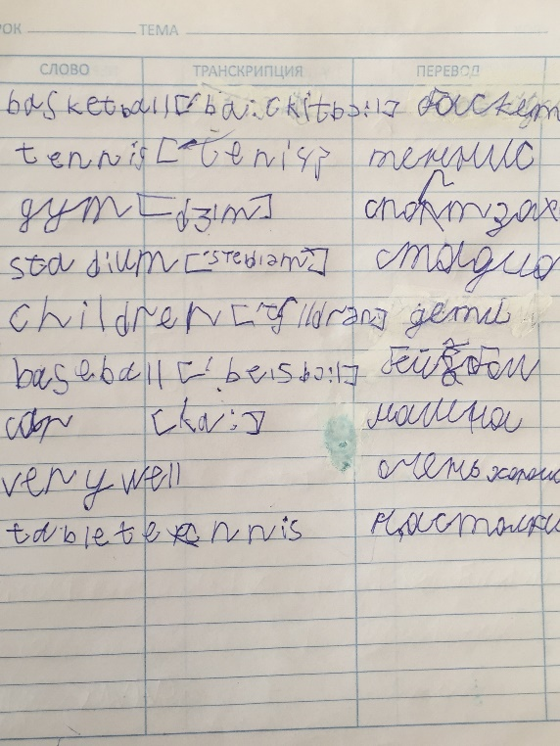
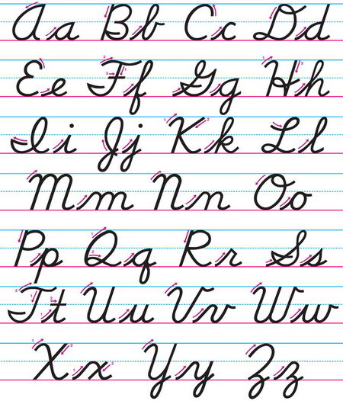
Пропись по английскому языку
«Пропись по английскому языку» составлены с целью возрождения письменного начертания букв английского алфавита. Графическое начертание букв соответствует шрифту, который положен в основу обучения в школах Великобритании.
«Пропись по английскому языку» состоят из двух тетрадей.
Тетрадь 1 заканчивается буквой М. Тетрадь 2 продолжает изучение букв, расположенных по алфавиту.
Notes:
Иначе может произойти то, что случилось с английским языком. Мы выборочно приложили страницу одного ученика. Наверное, такая проблема стоит во многих школах. Не совсем понятно, почему не отменён французский письменный шрифт, но отменён английский. Мы решили вернуть обратно письменный шрифт. Конечно, хотели взять тот, по которому учат в Великобритании. Нам это удалось. С графологами, с учителем английского языка мы создали Прописи. Они состоят из двух частей.

Slide 31

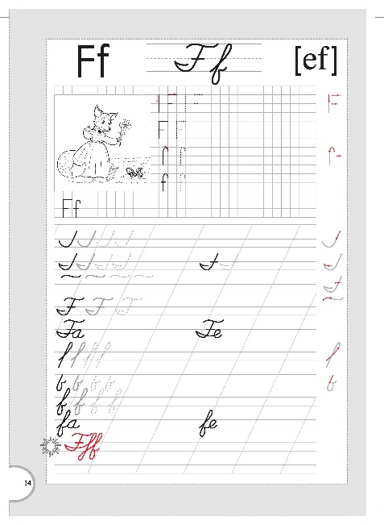
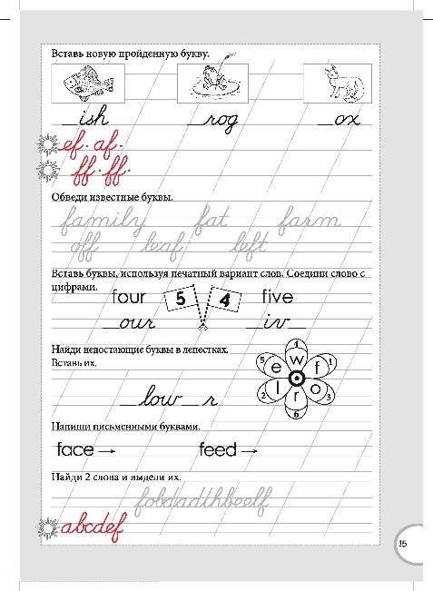
Пропись по английскому языку часть 1
На каждой странице учеников обучают начертанию печатной буквы (с опорой на клетку) и письменным буквам с опорой на двойную разлиновку. Изучаемая буква впоследствии включается в написание слогов, слов
Чтобы учителю было удобно работать, начало исполнения букв и их элементов красным цветом, буквы разбиты на поэлементное исполнение.
Notes:
Часть 1 ( от А до М). Они в двух-цветном исполнении, с возможностью раскрашивания (там есть такие задания). Левая страница построена одинаково: печатная буква в разлиновке в клетку (начало исполнения показано точкой). Далее элемент письменной буквы (заглавной, затем маленькой), начало исполнения выделено и показана последовательность начертания, внизу дан узор с двумя буквами. Правая страница. Изученную букву надо вставить в слово, расположенное под картинкой, прописать буквосочетания, обвести слова с изученной буквой. Выполнить задания, связанное с переводом. Перевести из печатного текста в письменный. Все задания даны на русском языке.

Slide 32

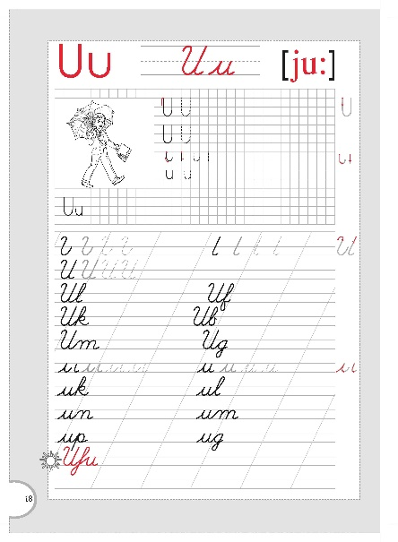
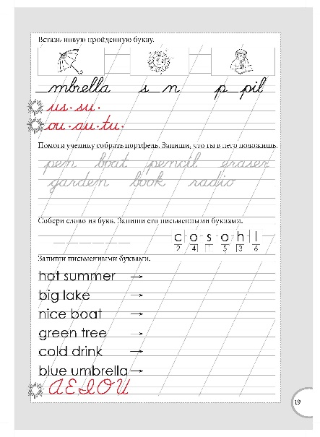
Пропись по английскому языку часть 2
По мере изучения букв добавляются задания, направленные на перевод с русского языка на английский, упражнения, направленные на запоминание графического образа буквы английского языка. Учитель может дать задание что-либо раскрасить
Notes:
Часть вторая ( буквы N-Z). Построена аналогично. Да, заметим, что гласные выделены красным цветом.

Slide 33
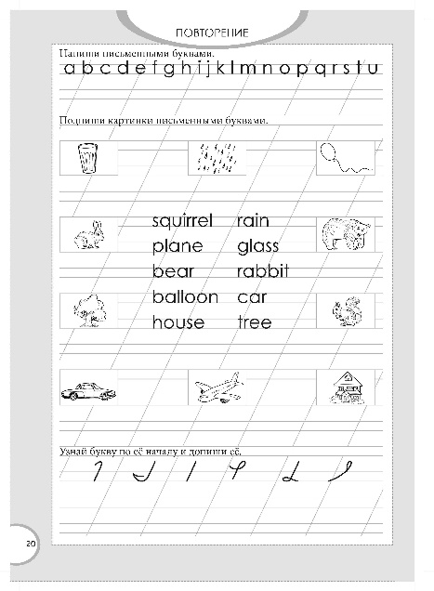
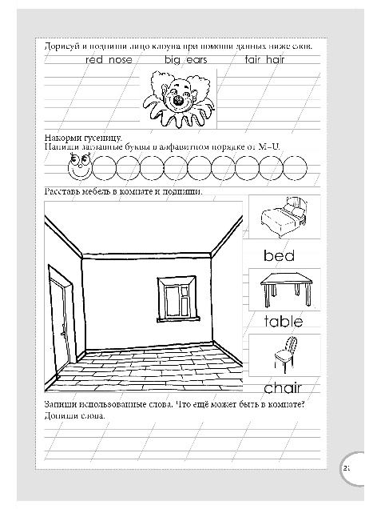
Пропись по английскому языку
С целью запоминания изученных букв (прописных и заглавных) добавлены игровые страницы, содержащие различные игровые упражнения; задания, направленные на расширение лексического запаса слов английского языка
Notes:
Конечно, через какое-то количество изученных букв нами представлены страницы для повторения. Мы старались их разнообразить игровыми моментами, частичным прописыванием букв.

Slide 34
БЛАГОДАРИМ за ВНИМАНИЕ!
Все, предложенные вашему вниманию, работы есть в наличии на сайте 5zz.shop, в магазинах: Wildberries, Лабиринт, My-shop, Ozon и других
Осуществить заказ можно и по телефону:
+7495-225-45-09
http://5zz.shop/
Желаем вам успехов на пути формирования правильного почерка! Благодарим за внимание! Всего вам доброго!
Notes:
Заметим, что у издательства « 5 за знания» есть свои важные установки, от которых мы стараемся не отходить: никогда не давать ответы-решения к заданиям, никогда не выпускать в свет не проверенные временем задания. Возможно, мы двигаемся медленнее, чем хотелось бы. Но в том, что касается образования, не может быть спешки, если во главу угла поставлено качество. Надеемся, что у вас уже возникли какие-то вопросы, на которые мы с удовольствием готовы вам ответить… Вопросы, а также свои пожелания вы можете отправить в ЧАТ, на сайт издательства.
Хотели попрощаться с Вами (включена камера), надеемся на новую встречу!

